Slide 1
INFECÇÃO HUMANA PELO VÍRUS INFLUENZA A (H1N1)
José Wilson Zangirolami
Infectologista
GVE XXI

Slide 2
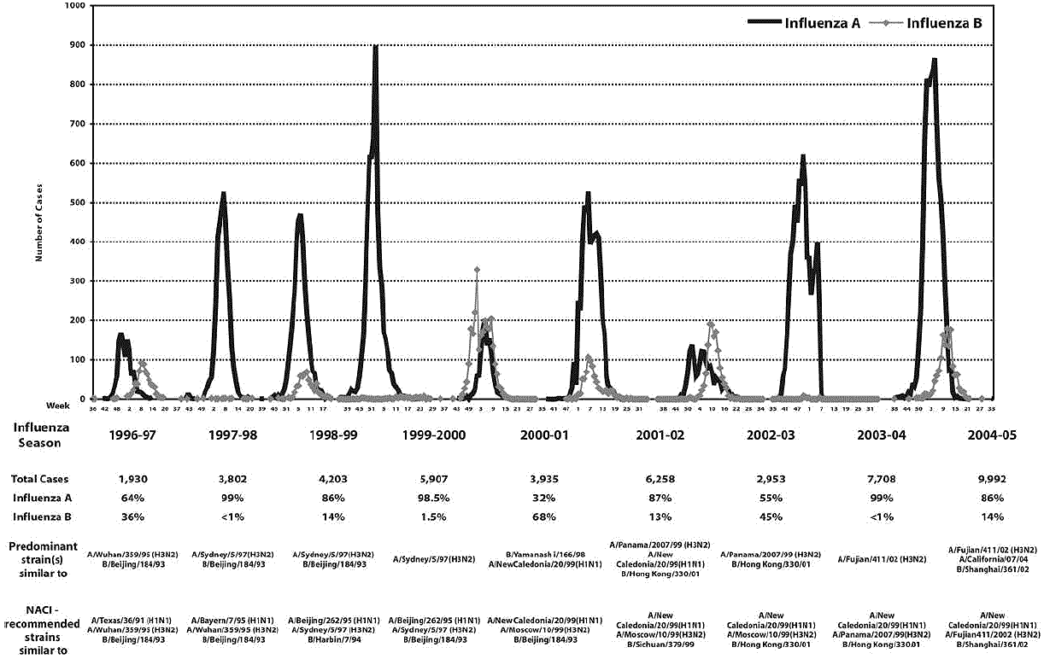

Slide 3
Gripe sazonal
Predomínio no inverno dos hemisférios norte e sul
“pool” de várias cepas
Mutações periódicas
Letalidade de 0,5%
70 mil mortes/ano no Brasil
500 mil mortes/ano no mundo

Slide 4
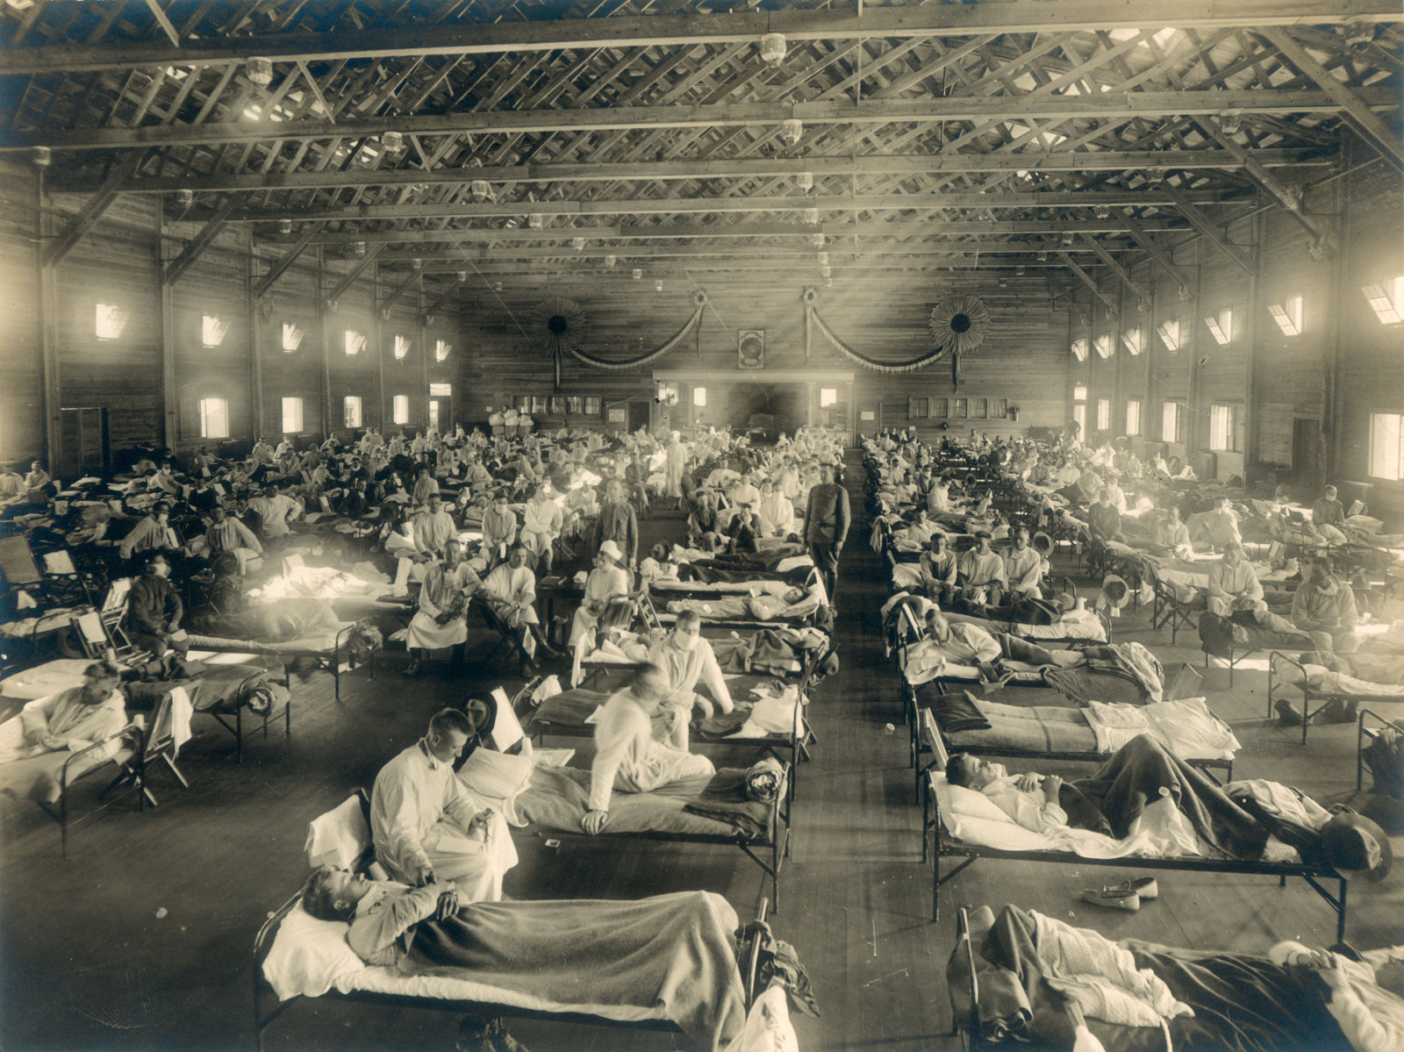

Slide 5
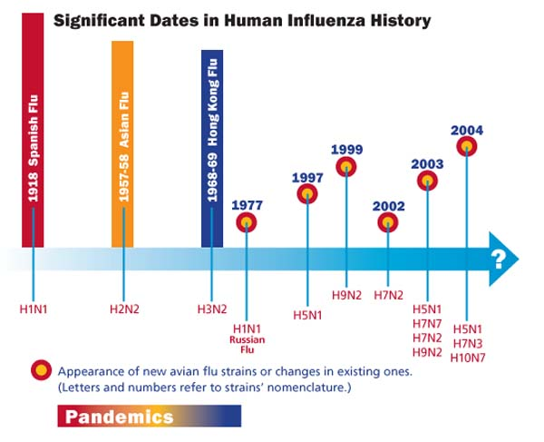

Slide 6
Histórico da influenza A(H1N1)
abril de 2009 nos EUA, México e Canadá.
24/4/09 A OMS emitiu um alerta.
29/4/09 a OMS elevou o nível de alerta para fase 5 (pandemia iminente).
11/06/09 elevou o nível de alerta para fase 6 (transmissão sustentada do vírus em pelo menos dois continentes).

Slide 7
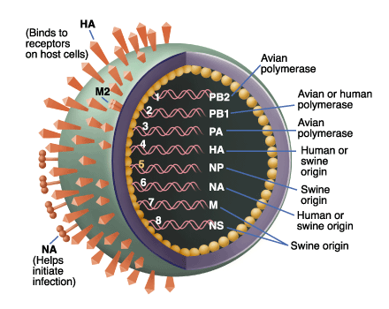

Slide 8
Situação epidemiológica da pandemia de 2009
SITUAÇÃO NO MUNDO
Casos confirmados laboratorialmente em 209 países
Pelo menos 14.142 mortes foram confirmadas à OMS pelo vírus pandêmico no mundo
Alguns países do Hemisfério Norte alteraram critérios de notificação de casos. Estados Unidos e Canadá passam a notificar somente casos internados e óbitos
Comparação entre países fica prejudicada

Slide 9
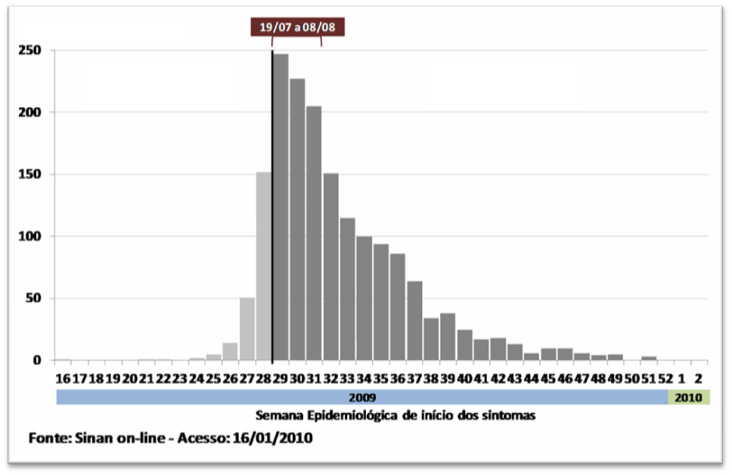
SITUAÇÃO NO BRASIL NA PRIMEIRA ONDA PANDÊMICA (25 de abril a 31 de dezembro de 2009)
39.679 casos graves e 1.705 óbitos confirmados para influenza pandêmica notificados pelos estados ao Ministério da Saúde
Notes:
COLOCAR O GRÁFICO DA QUEDA DE ÓBITOS.
TEMOS QUE DEIXAR CLARO QUE, PELA MUDANÇA DE CRITÉRIOS DOS PAÍSES, É IMPOSSÍVEL FAZER QUALQUER COMPARAÇÃO SOBRE MORTOS.
TEMOS DADOS QUE MOSTREM QUE O BRASIL NÃO É O PIOR DE TODOS?

Slide 12
Aspectos gerais da influenza A(H1N1)
Transmissão
  transmissão seria similar aos outros vírus influenza.
  Ocorre de pessoa a pessoa por meio de gotículas de saliva, secreções respiratórias e fluidos corporais.
  Não há transmissão por ingestão de carne suína e derivados.
  O vírus Influenza A/H1N1 transmite-se facilmente de pessoa a pessoa

Slide 13
Aspectos gerais da influenza A(H1N1)
Período de incubação e transmissibilidade
  Incubação pode variar de 1 a 7 dias (média 4 dias).
  a eliminação do vírus seria semelhante ao da influenza sazonal.
    Adultos – de um dia antes a cinco ou sete dias após o início dos sintomas;
    Crianças – de um dia antes a 10 dias após o início dos sintomas;
    Imunocomprometidos graves – podem permanecer semanas ou meses eliminando o vírus.

Slide 14
Aspectos gerais da influenza A(H1N1)
Quadro clínico e complicações
  sintomas são similares aos da influenza sazonal.
  incluem febre, tosse, dor de garganta,coriza, cefaléia, mialgia e artralgia. Também náuseas, vômitos e diarréia.
  em lactentes os sintomas podem restringir-se a febre e prostração, sem outros sinais e sintomas típicos.
  Em grávidas há risco maior de complicações, incluindo abortamento espontâneo e parto prematuro.

Slide 15
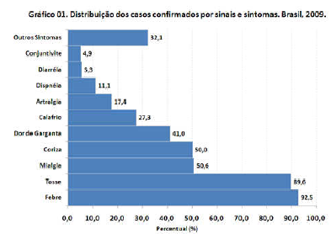
INFECÇÃO HUMANA PELO VÍRUS INFLUENZA A (H1N1) NOVO SUBTIPO VIRAL
NORMA TÉCNICA – 17/7/2009 CVE - SP

Slide 16
Aspectos gerais da influenza A(H1N1)
Síndrome gripal:
  indivíduo com doença aguda, máxima de 5 d.
  febre (ainda que referida).
  tosse ou dor de garganta.
  cefaléia, artralgia ou mialgia
  ausência de outros diagnósticos.

Slide 17
Aspectos gerais da influenza A(H1N1)
Síndrome Respiratória Aguda Grave (SRAG):
  Síndrome gripal com um dos seguintes
    Dispnéia
    SpO² < 95% em ar ambiente
    Desconforto respiratório ou taquipnéia
    Piora das condições clínicas de base
    hipotensão

Slide 18
Aspectos gerais da influenza A(H1N1)
Alterações laboratoriais
  Leucocitose, leucopenia ou neutrofilia
Alterações radiológicas
  Infiltrado intersticial localizado ou difuso
  Áreas de condensação

Slide 19
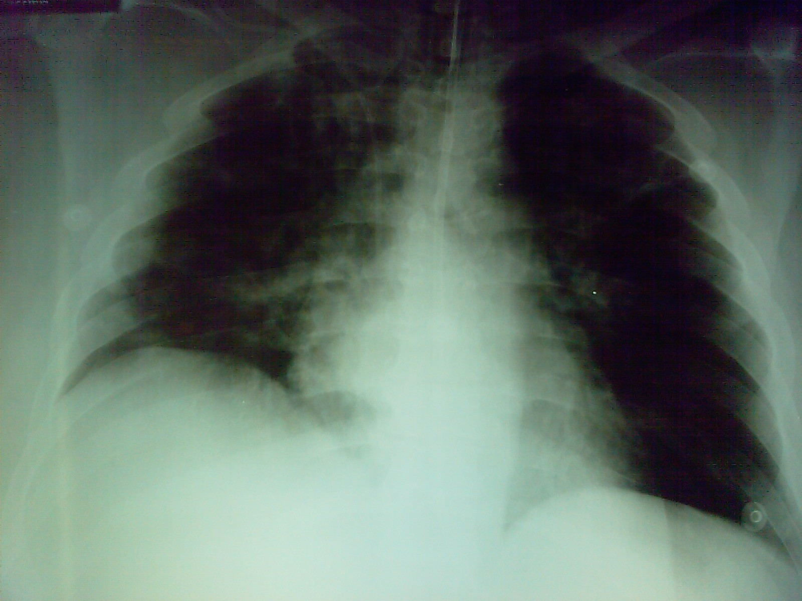

Slide 20
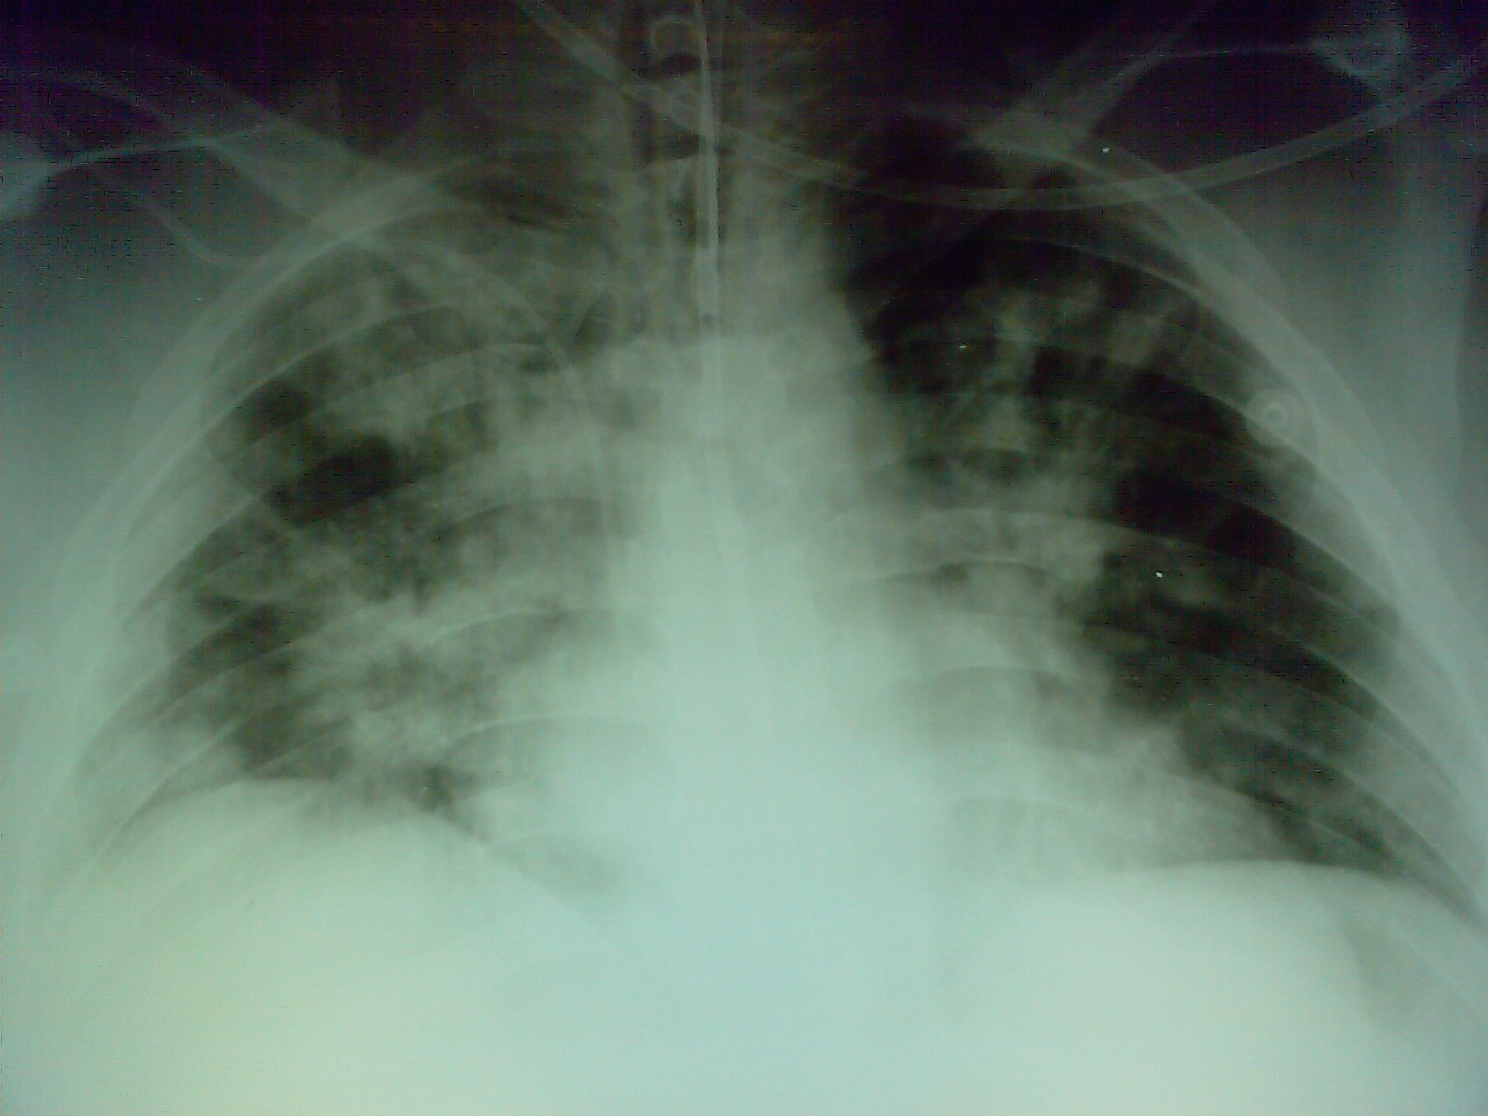

Slide 21
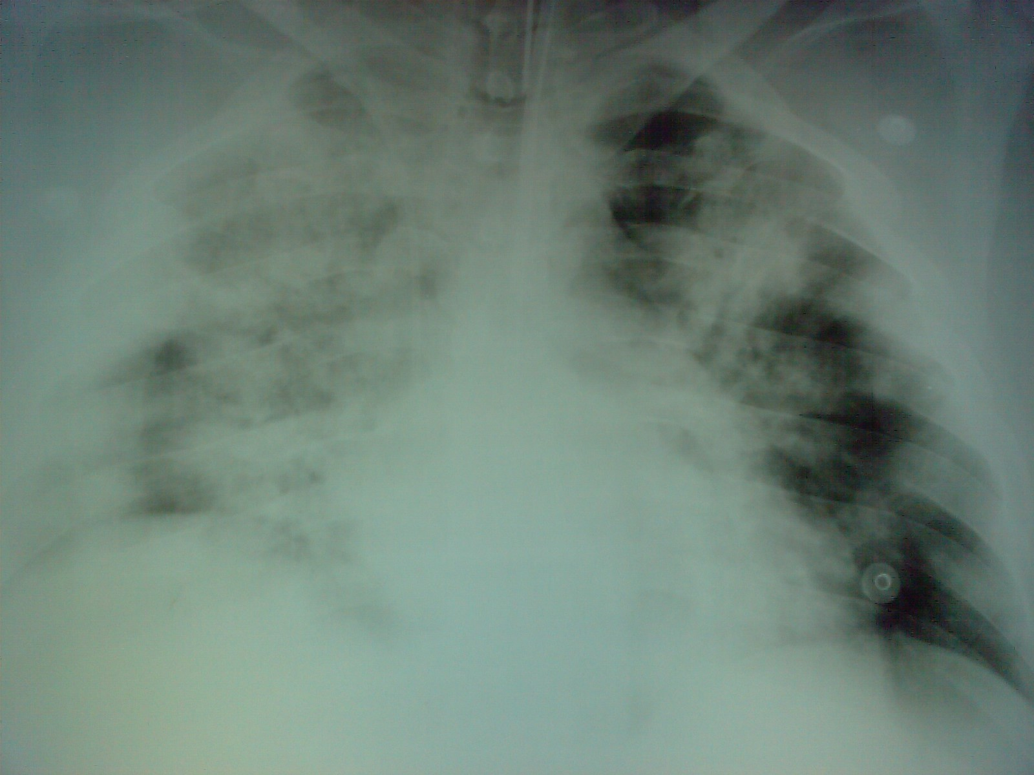

Slide 22
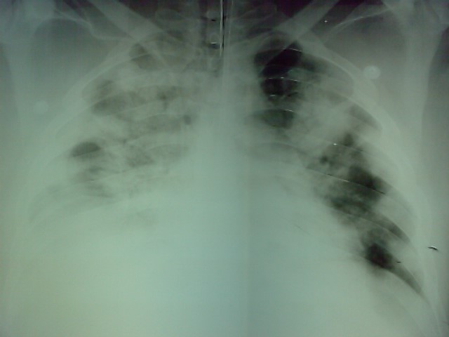

Slide 23
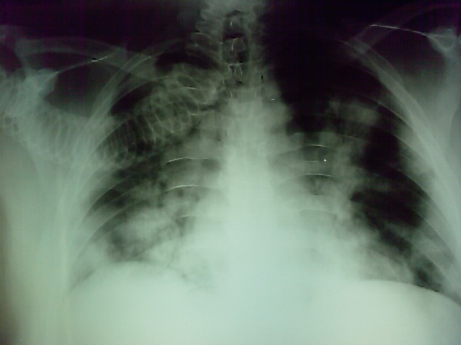

Slide 24
Aspectos gerais da influenza A(H1N1)
Diagnóstico laboratorial
  amostras de secreções respiratórias devem ser coletadas até o terceiro dia após o início dos sintomas. (Eventualmente até sete dias).
  Coleta por Swab combinado de nasofaringe e orofaringe, com swab de rayon.
  A técnica de diagnóstico é o RT-PCR em tempo real.
  a coleta de amostras deve ser realizada dentro das normas de biossegurança preconizadas.
  As amostras coletadas devem ser mantidas em temperatura de 4 a 8ºC e encaminhadas ao laboratório no mesmo dia da coleta.

Slide 25
Aspectos gerais da influenza A(H1N1)
Tratamento
  O Oseltamivir está indicado para a forma grave da doença ou com fatores de risco para complicações.
  Oseltamivir durante a gravidez esta indicado e não traz risco potencial para o feto.
  A critério médico o Oseltamivir pode ser usado em casos não graves,desde que iniciado nas primeiras 48 h do início dos sintomas.
  A utilização do medicamento é mais eficaz em até 48 h a partir da data de início dos sintomas, mas em casos graves e imunossuprimidos pode ser iniciado tardiamente.

Slide 26
Aspectos gerais da influenza A(H1N1)
Ambiente Hospitalar
  isolamento dos casos suspeitos e confirmados em quarto privativo com vedação na porta e boa ventilação.
  O quarto deve ter a entrada sinalizada com alerta referindo isolamento e o acesso deve ser restrito aos profissionais envolvidos na assistência do mesmo.
  O isolamento deverá ser suspenso nas seguintes situações:
    se for descartado o diagnóstico de Influenza A(H1N1);
    nos casos confirmados de influenza A (H1N1), ao final do 7º dia ou do 14º dia após a data de início dos sintomas, respectivamente para adultos e crianças.

Slide 27
Orientações gerais para vacinação
Contra-indicação: reação alérgica grave após ingestão de ovo
Dose da vacina:
  crianças menores de 3 anos de idade: 0,25 ml
  pessoas maiores de 3 anos de idade: 0,5 ml
Esquema de vacinação:
  entre 6 meses a 8 anos de idade: 2 doses com intervalo de 4 semanas (mínimo de 21 dias)
  acima de 8 anos de idade: 1 dose apenas
As pessoas que já tiveram influenza A(H1N1) deverão ser vacinadas. Há relatos na literatura de pessoas que tiveram essa infecção mais de uma vez

Slide 28
Objetivos da Vacinação contra a
Influenza Pandêmica
Diminuir a morbimortalidade associada à pandemia
A vacinação contra influenza pandêmica não terá como objetivo a contenção da doença

Slide 29
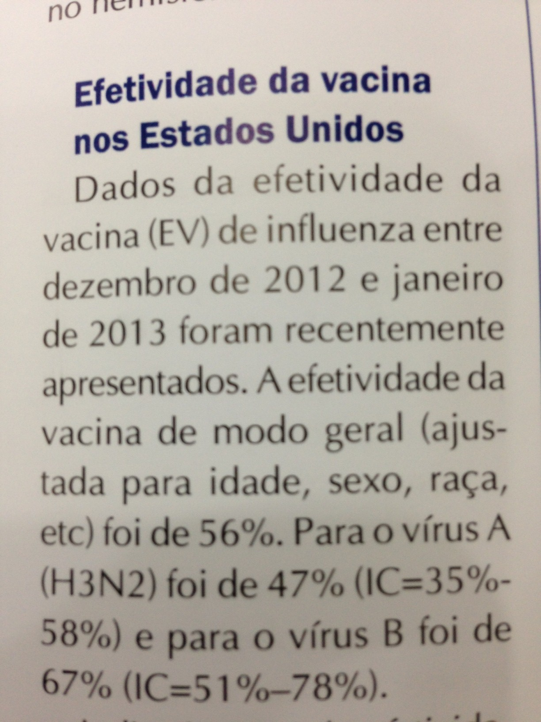
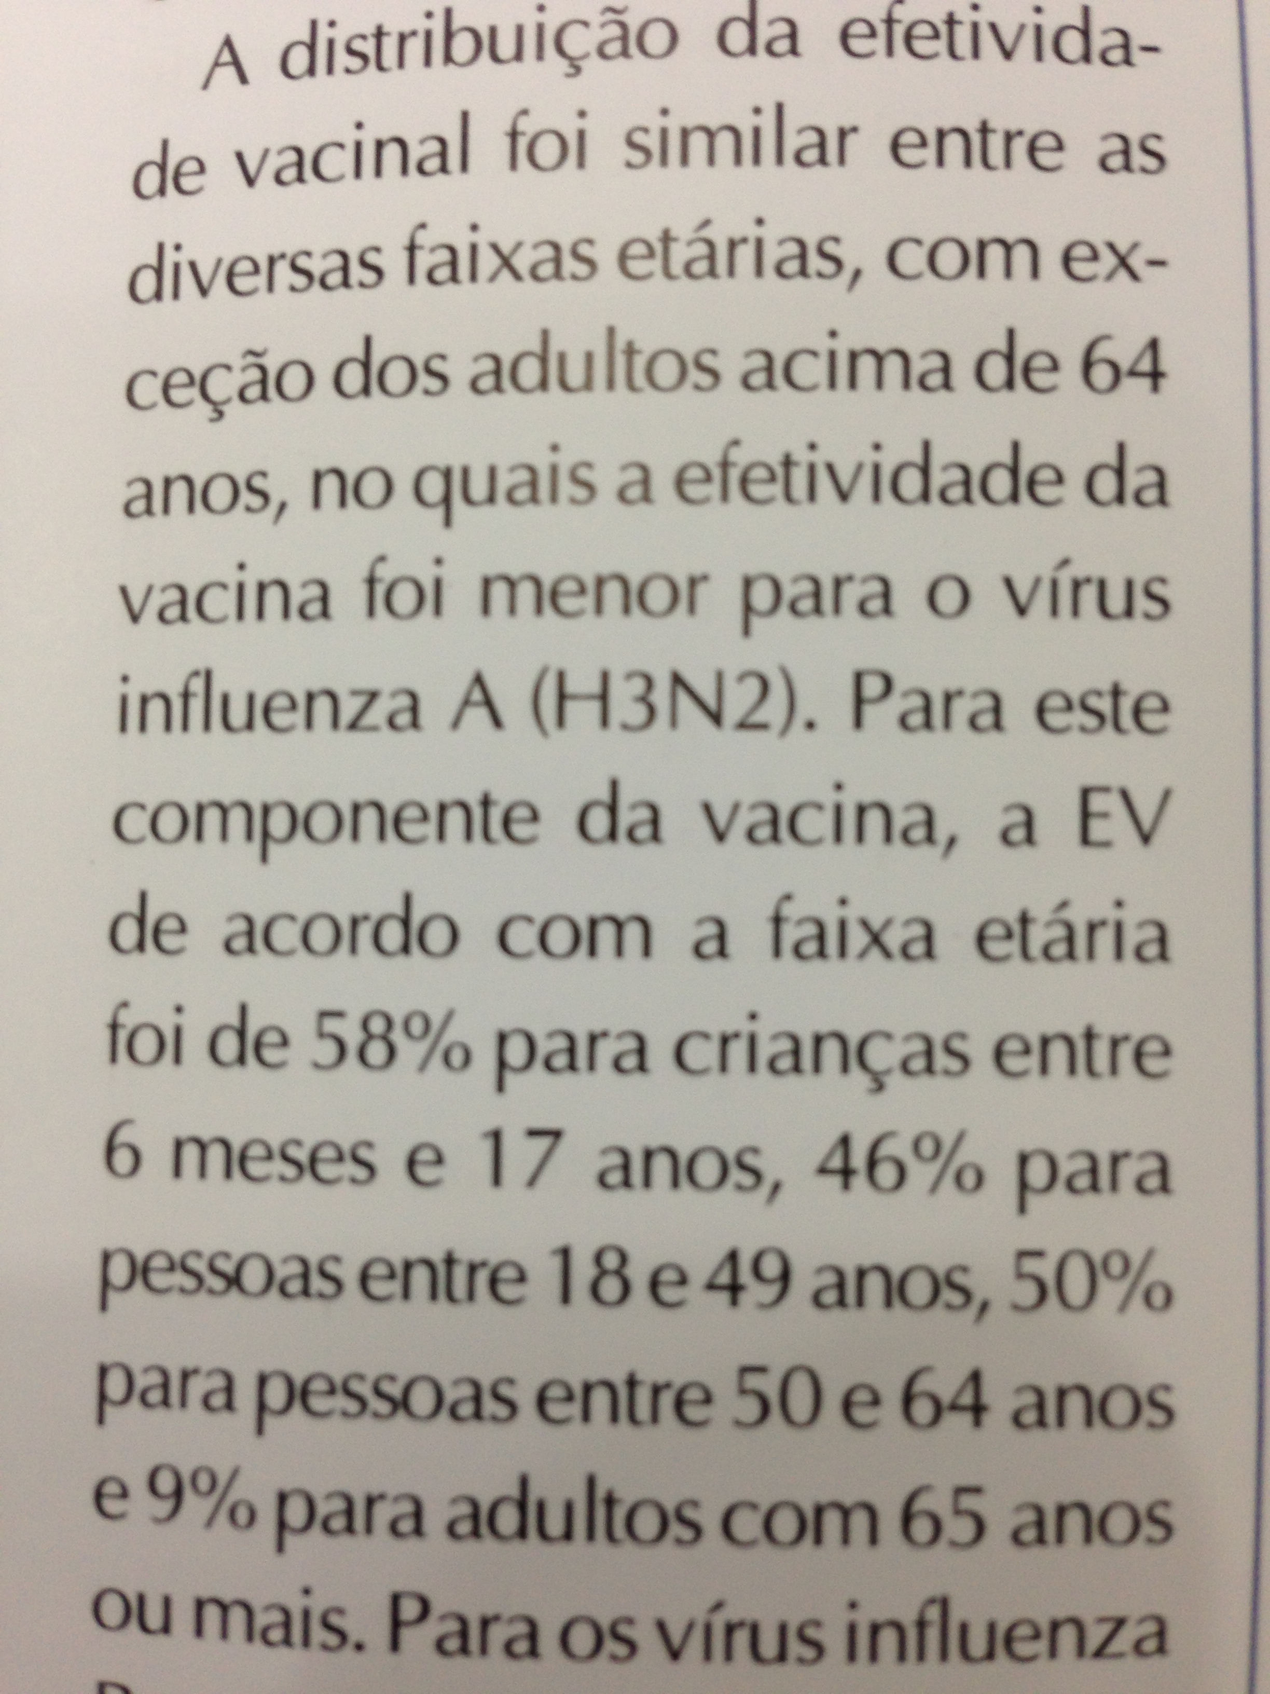

Slide 30
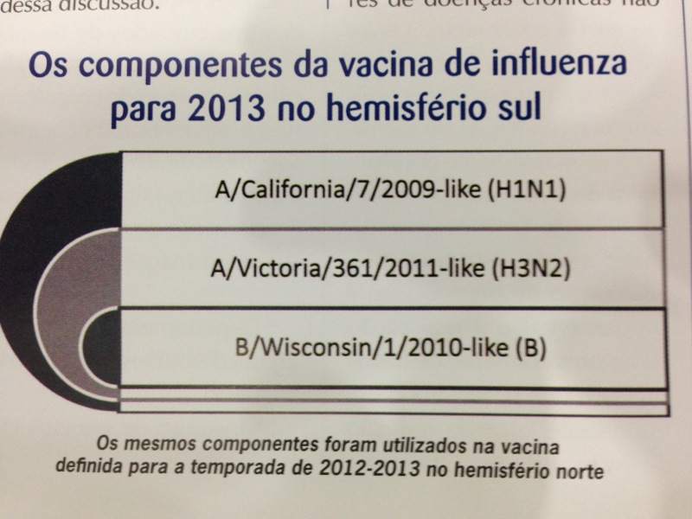

Slide 31

http://www.cve.saude.sp.gov.br

Slide 32


OBRIGADO!
infectologiaemgeral.com
/infectologiaemgeral
infectologiaemgeral@gmail.com

